Slide 1
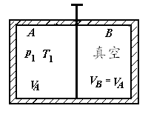
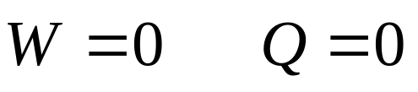
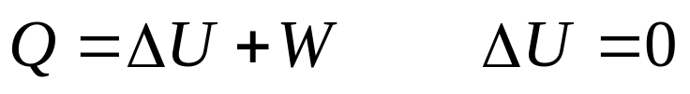
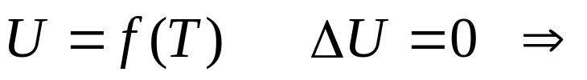

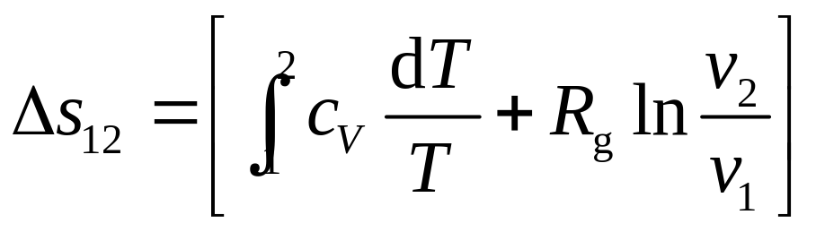
A9101331
某种理想气体作自由膨胀，求：Δs_{12。}
方法一
容器刚性绝热，气体作自由膨胀
解
理想气体
即T₁=T₂
0
1

Slide 2
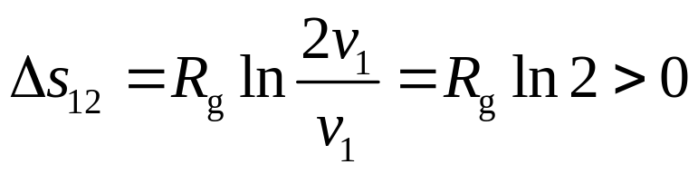
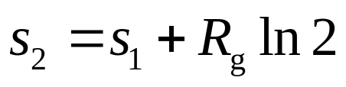
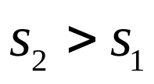
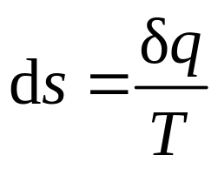
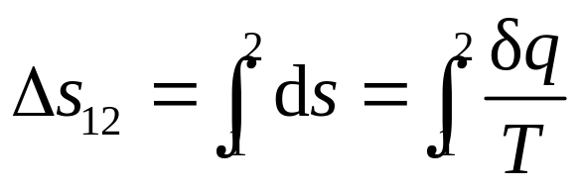

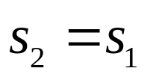
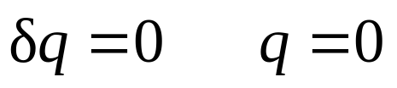
又因为是闭口系，m 不变，而V₂ = 2V₁
方法二
?
0
既然
为什么熵会增加？
既然不可逆过程，为什么能用可逆过程推导得到的公式？

Slide 3
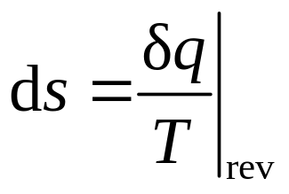
结论：
1）
必须可逆。
取全部气体为系统，过程中边界是移动的，没有功和热量的传输。按熵的定义，可逆微元过程的热量与换热时系统的温度之比才是系统在该过程中的熵变。自由膨胀是不可逆过程，过程的热量与换热时系统的温度之比仅仅是热温比，并不是熵变。
2）熵是状态参数，故用可逆过程推出的公式也可用于初、终态均为平衡状态的不可逆过程。
3）不可逆绝热过程的熵变大于零。
第五章有详细讨论。
返回
3

